Slide 1
게임 프로그래밍 #1
2018775073 이시원

Slide 2
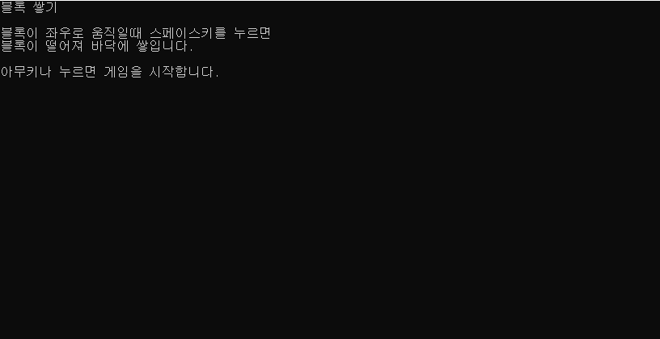
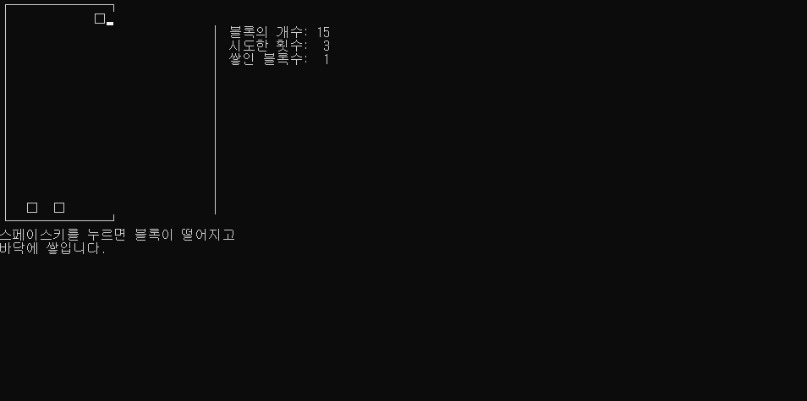
기존 게임 화면

Slide 3
기존 게임 화면

Slide 4
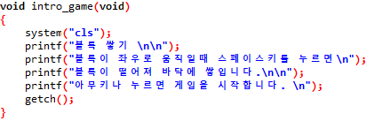
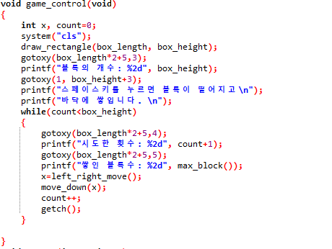
기존 코드
게임 초기화면
게임 화면 구성, 작동
Count(시도횟수)가 box_height(15)회보다 작을때
Left_right_move(블록 좌우 움직임), move_down(블록 하강) 실행
최대 시도횟수 = 15회

Slide 5
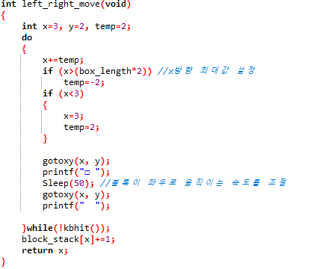
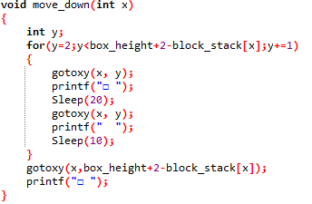
기존 코드
블록이 좌우로 움직이도록 하는 코드
kbhit() 에서 bool 값을 리턴받아
True가 되면 좌우 움직임을 멈추고
Move_down을 실행함
Kbhit() 즉 키보드 입력이 조건이기에
게임 화면에 나온 설명과 달리
스페이스바가 아닌 다른 키를 눌러도 작동됨.
블록이 아래로 내려가도록 하는 코드

Slide 6
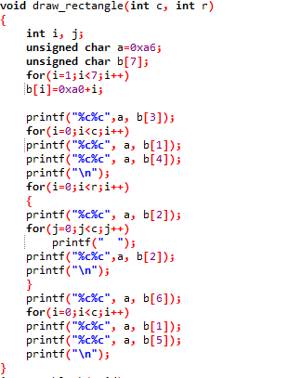
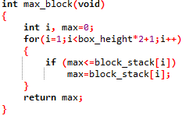
기존 코드
블록이 쌓이는 박스를 그리는 코드
반복 횟수가 부족하여 박스가 제대로 그려지지 않았음

Slide 7
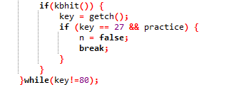
코드 수정
Left_right_move 수정
키보드 입력이 들어왔을 때
입력된 키가 방향키 아래일 경우 반복을 종료하도록 수정

Slide 8
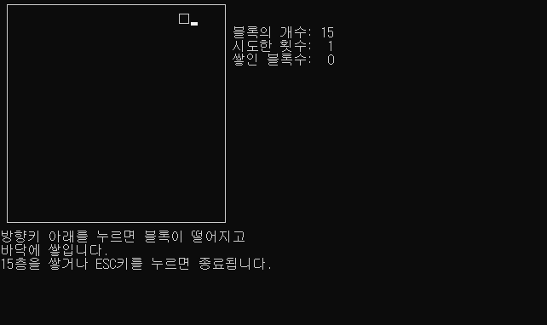
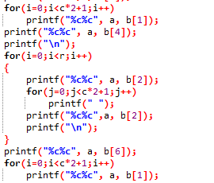
코드 수정
draw_rectangle 수정
반복 횟수를 알맞게 늘려 박스가 바르게 그려지도록 수정

Slide 9
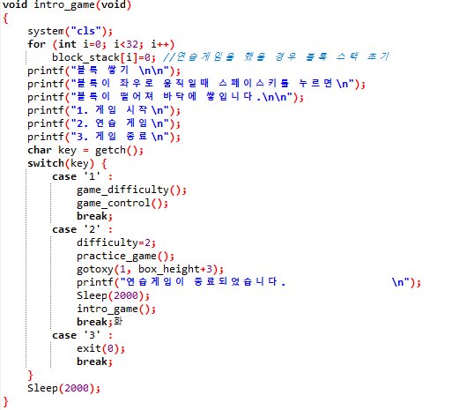
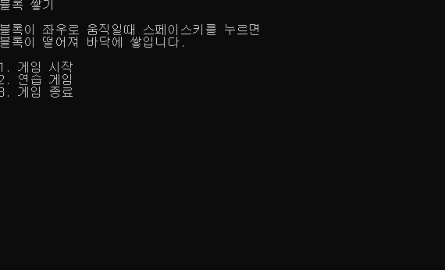
코드 추가
인트로 화면에서 게임 시작, 연습 게임, 게임 종료 메뉴 추가
Switch 문장을 이용해 해당하는 키를 누를 때 기능 동작

Slide 10
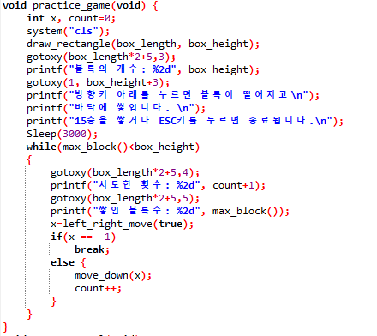
코드 추가
Left_right_move에 bool값을 전달시켜 연습게임일 경우 esc 키를 눌러서
게임을 종료시킬 수 있도록 함
연습게임을 동작시키는 코드
ESC를 누르거나 블록을 15층 쌓으면 종료됨

Slide 11
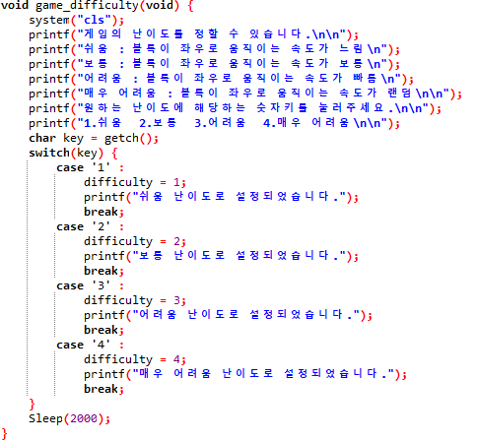
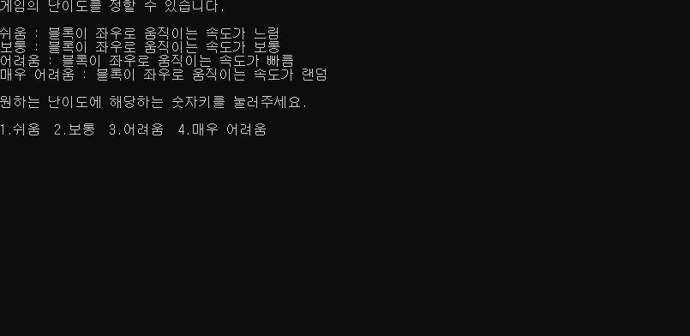
코드 추가
게임의 난이도를 선택할 수 있는 화면 추가
Switch를 이용해 해당하는 키를 누르면 난이도가 설정됨

Slide 12
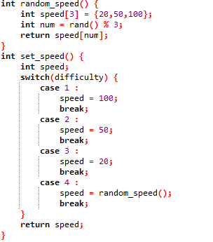
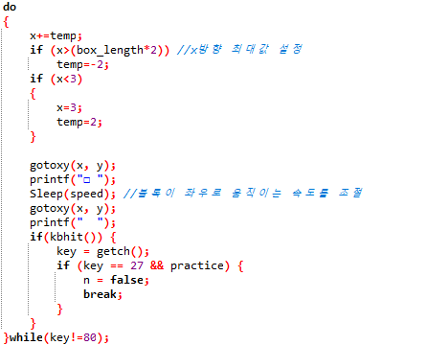
코드 추가
Random_speed() 추가
난이도를 매우 어려움으로 설정했을 경우 rand()%3을 이용해 0에서 2까지 랜덤으로
숫자를 뽑아서 배열에서 해당하는 수를 return 하여 속도가 계속 바뀌도록 함
set_speed() 추가
난이도 설정 화면에서 선택된 난이도에 따라 해당하는 블록의 움직이는 속도를 return 함
매우 어려움 난이도를 선택한 경우 random_speed를 호출하여 속도를 계속해서 바꿈
Left_right_move()
기존의 Sleep(50)에서 set_speed 에서 전달받은 속도로
움직이도록 수정

Slide 13
게임 영상
연습게임 플레이영상
매우 어려움 난이도 영상

Slide 14
변경 사항 정리
Left_right_move 특정 키를 입력 받도록 수정
Draw_rectangle 박스 모양이 제대로 그려지도록 수정
Intro_game 메인화면 수정
Game_difficulty 게임 난이도 설정 추가
Practice_game 연습 게임 모드 추가
Set_speed 속도 설정 함수 추가
Random_speed 랜덤 속도 설정 함수 추가

Slide 15
GITHUB 주소
KSGame/1012(project1) at main · SnowScapes/KSGame (github.com)
Before.cpp 기능 수정하기 전 코드
After.cpp 기능 수정, 추가된 코드

